Slide 1
自我介绍
尊敬的老师，亲爱的同学们，大家好！我是三<17>班的吴谨名！

Slide 2


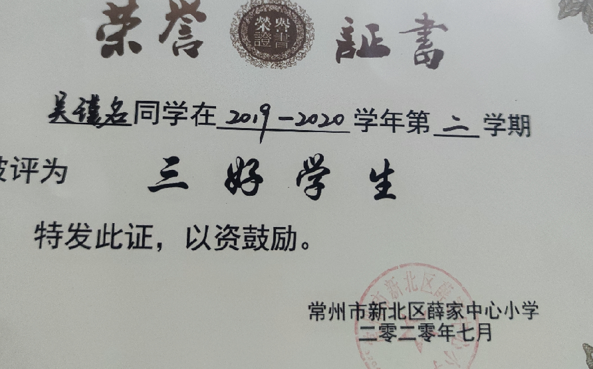
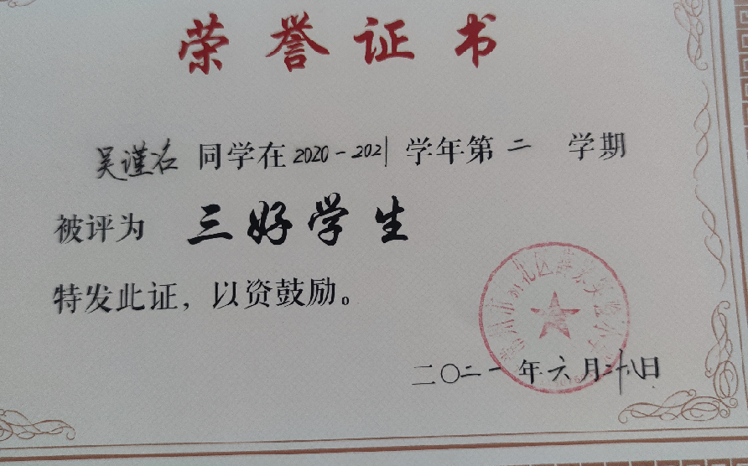
我曾获得的奖状
我曾获得优秀班干部、音乐之星、科学幻想画一等奖、每年的三好学生。
VS

Slide 3
竞选理由
很荣幸能参加这次学习部的中队长竞选！我能遵守纪律，认真学习，乐于助人，成绩在班里名列前茅。我性格开朗，爱好广泛，喜欢画画、硬笔书法、软笔书法、音乐、看书等。我想尽自己最大的力量，热心为同学服务，协助老师管理好班级的事情，发扬优点，克服缺点，不断完善自己，发奋图强！

Slide 4
谢谢大家的聆听！
希望大家能把宝贵的一票投给我！

